Slide 1
GRUPO DE DESARROLLO ADD

Slide 2
¿En que consiste el Sistema?
Sistema dirigido a restaurantes, agilizando y modernizando el servicio prestado por los mismos
Comandas digitales
Servicio de gestión para el restaurante

Slide 3
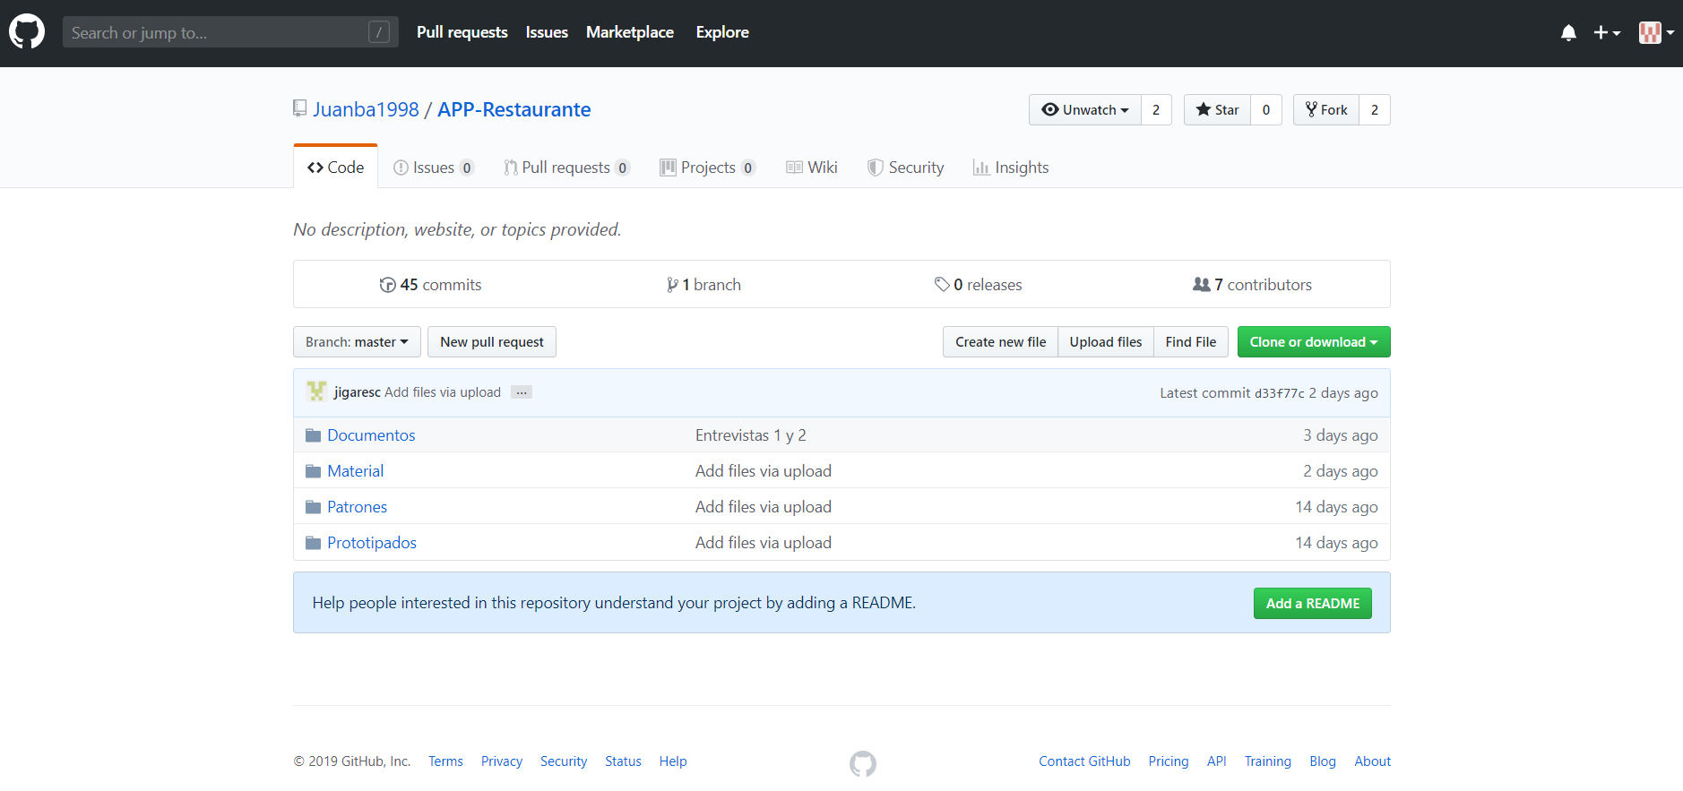

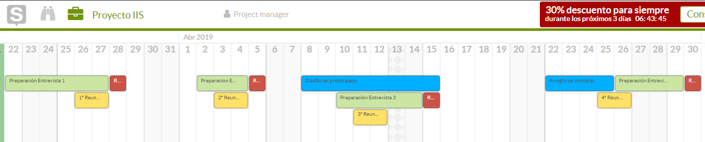

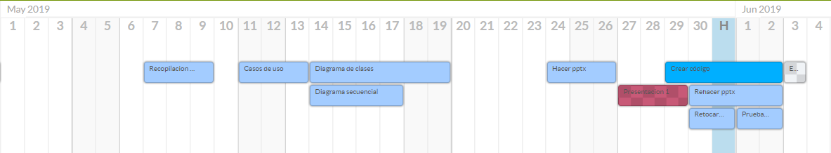
¿Cómo nos hemos organizado?

Slide 4

Entrevistas 1 y 2
Objetivos:
- Saber que tipo de aplicación de quiere desarrollar.
- Obtener los primeros requisitos a través de preguntas de carácter general para desarrollar un primer prototipo del sistema.
Resultados:
- Obtuvimos gran parte de los requisitos mas generales del sistema.
- Conseguimos una idea clara de lo que se pretendía desarrollar.

Slide 5
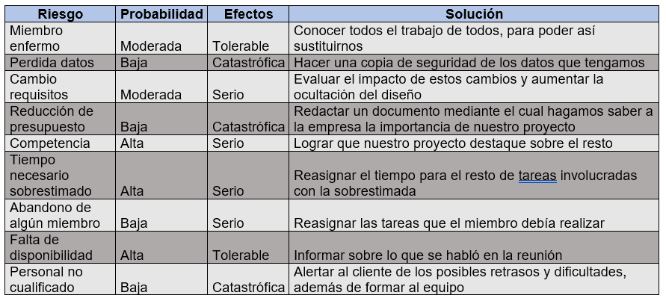
Análisis de riesgos

Slide 6

Entrevistas 3 y 4
Objetivos:
Enseñar el primer prototipo básico, con el fin de profundizar mas en los requisitos de la aplicación.
Conocer la opinión sobre el diseño elegido para la interfaz y los posibles cambios que desea el cliente.
Resultados:
El cliente mostro su agrado con el primer diseño.
Obtuvimos algunos requisitos no tan obvios del sistema.

Slide 7
Prototipo Interfaz - Cliente
INSERTAR AQUÍ LAS IMÁGENES, QUE SALGAN LOS MARCOS DE LA TABLET

Slide 8
Prototipo Interfaz - Personal

Slide 9
Interfaz Superusuario

Slide 10
Requisitos No Funcionales
Cumplir con la ley de información alimentaria.
La aplicación debe tener la opción de elegir entre varios idiomas.
La implementación del sistema ha de realizarse en Java.
Cada restaurante tendrá servidores conectados con el sistema de administración.

Slide 11
Requisitos Funcionales - Cliente
Elección de pagar en cualquier momento.
Diferentes alternativas prefijadas en cada plato.
Pago en efectivo o en tarjeta de crédito.
Llamar a metre.
Ver el estado de los platos (en espera, preparándose, entregado).
Puede eliminar pedidos siempre y cuando estén en espera.
Se podrá imprimir factura.

Slide 12
Requisitos Funcionales – Personal
Información completa de cada plato.
Comandas agrupadas por mesa.
Debe ordenarse cada plato según cuando se pidió.
Los platos de una misma mesa deben llegar a la vez.
Los metres pueden modificar o eliminar comandas.

Slide 13
Requisitos Funcionales - Gestión
Registro de clientes
Ofrecer estadísticas a raíz de ese registro
En sala: Camareros y metres
Tres estados de mesa: disponible, ocupada y por limpiar
Superusuario encargado de administrar cuentas

Slide 14
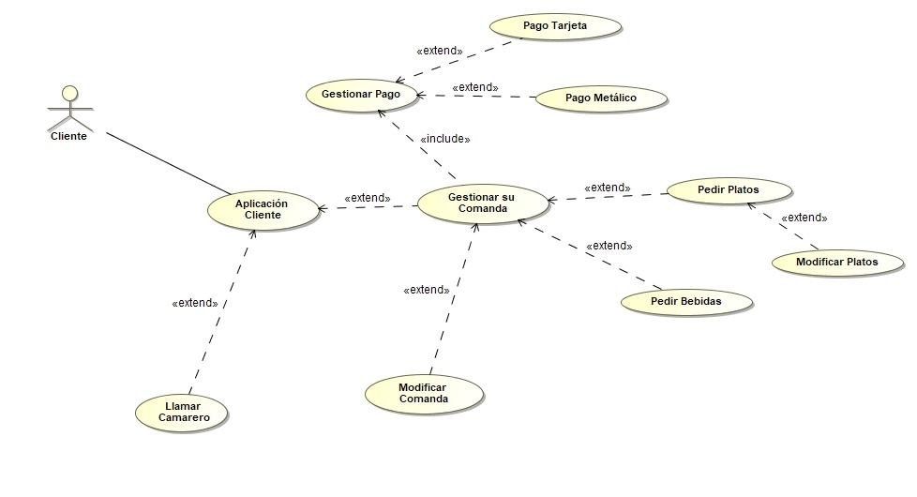
Caso de Uso - Cliente

Slide 15
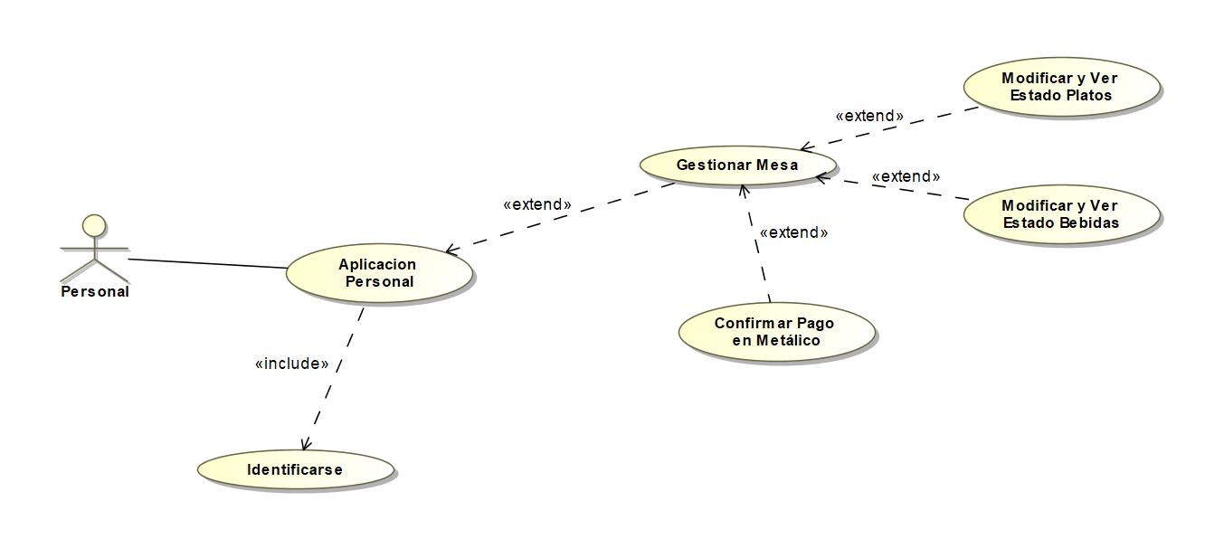
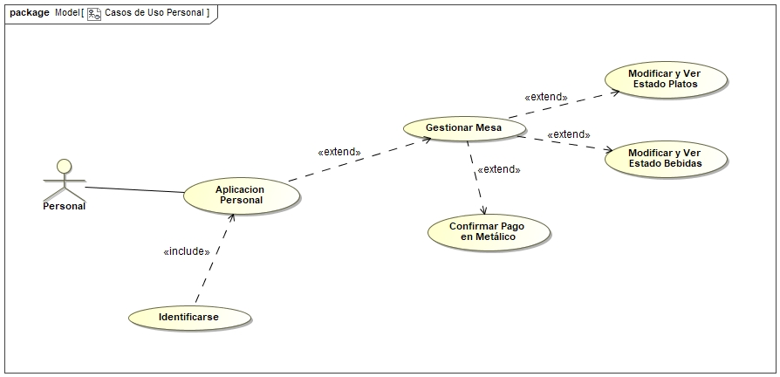
Caso de Uso - Personal

Slide 16
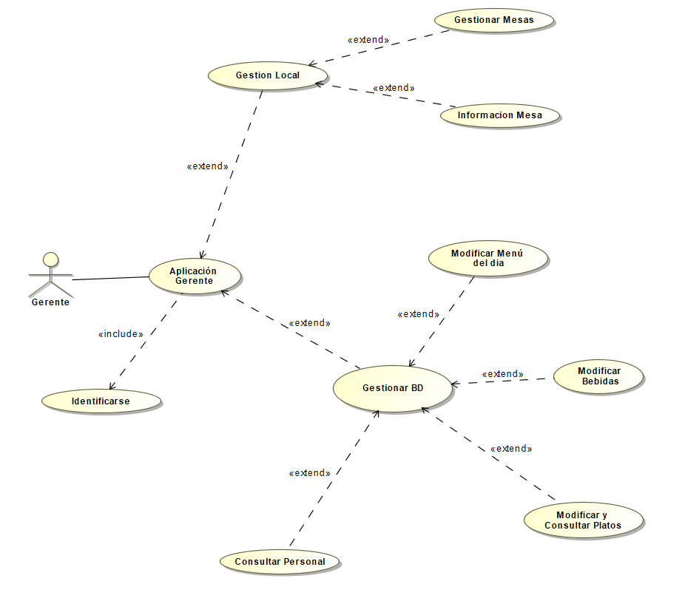
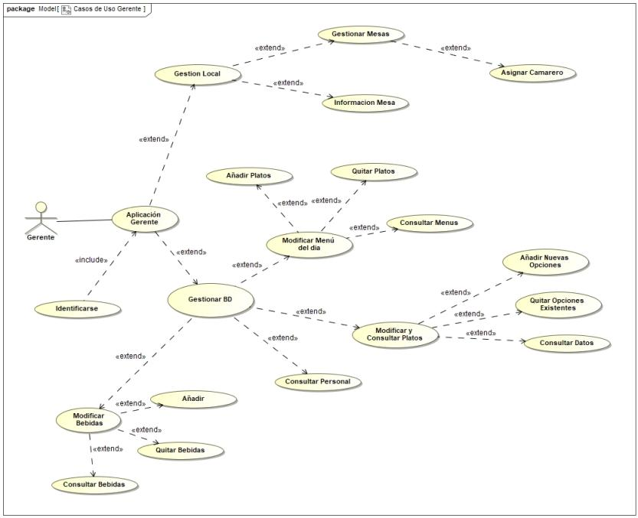
Caso de Uso - Gerente

Slide 17
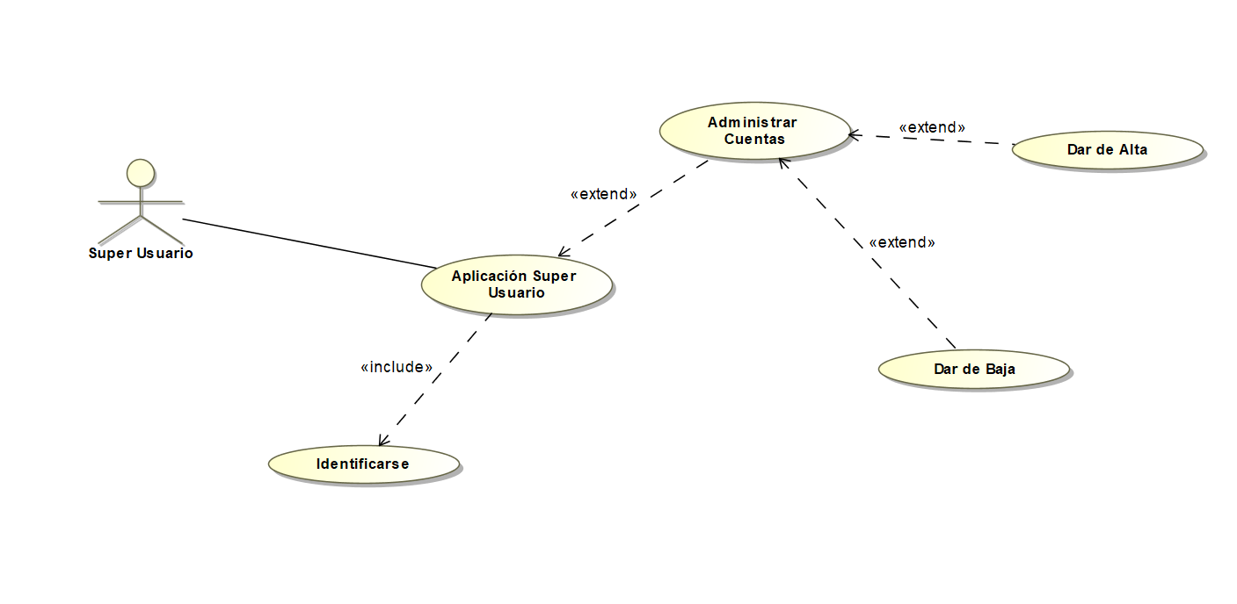
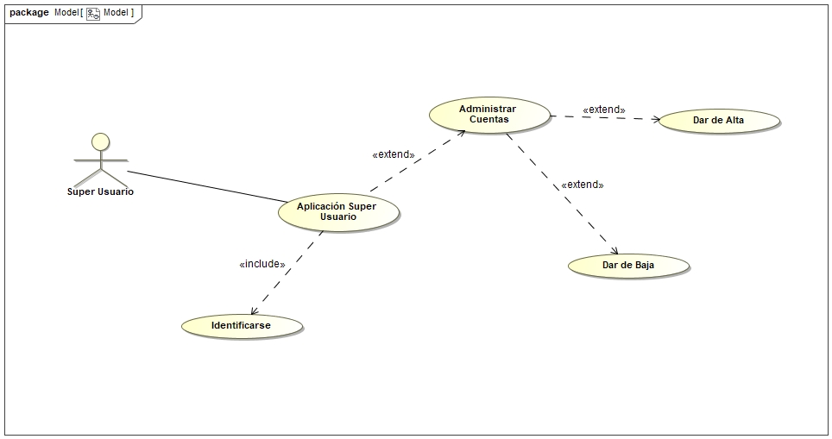
Caso de Uso - Superusuario

Slide 18
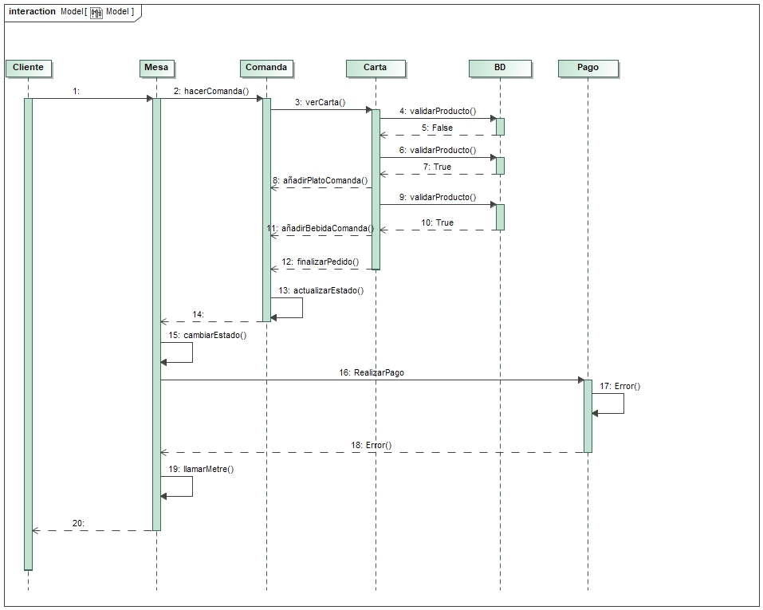
Ejemplo de Diagrama de Secuencia

Slide 19
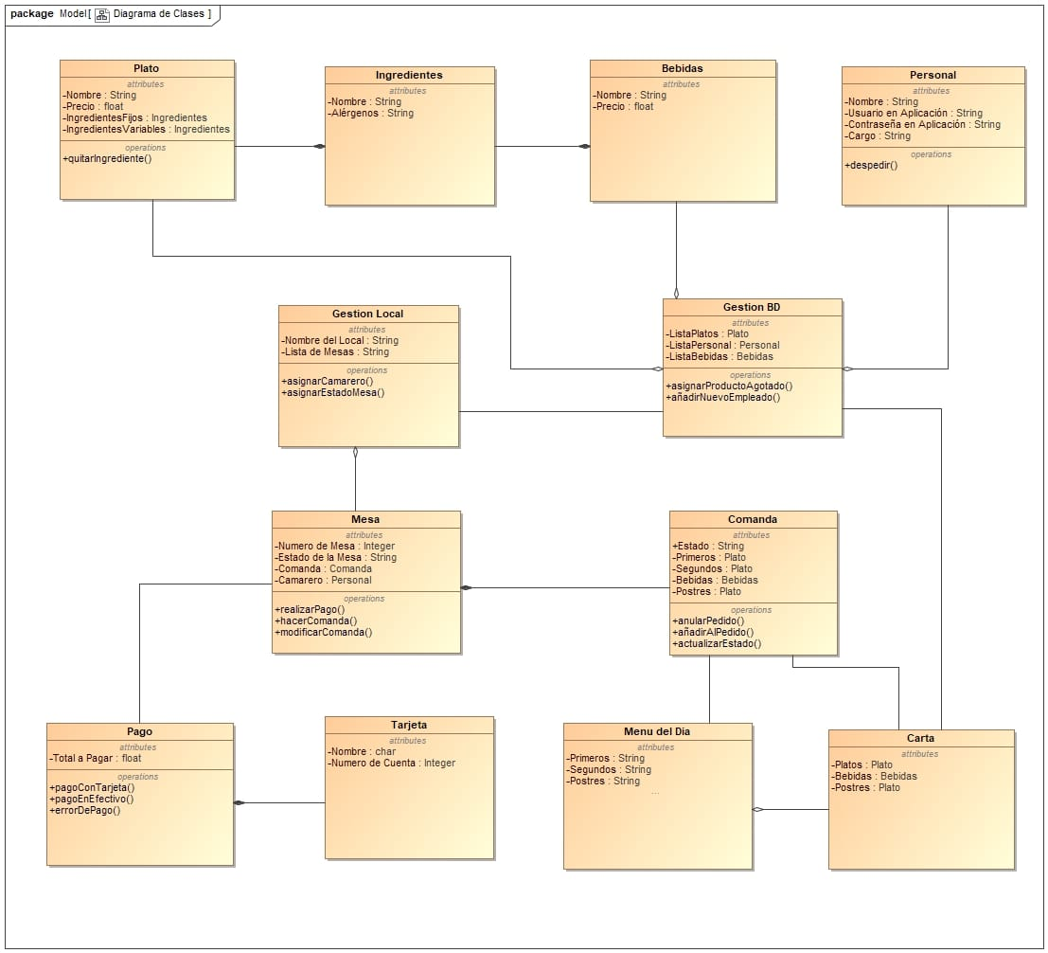

Slide 20
GRUPO DE DESARROLLO ADD
Gracias por asistir a nuestra presentación.

